Slide 1
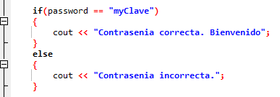
SENTENCIA
IF-ELSE

Slide 2
IF-ELSE
If
(
SENTENCIA_BOOLEANA_ANIDADA
)
{
SENTENCIA
}
else
{
SENTENCIA
}
SENTENCIA_BOOLEANA_COMPUESTA
COUT
COUT
SENTENCIA_BOOLEANA_SIMPLE
OPERADOR_RELACIONAL
SENTENCIA_BOOLEANA_SIMPLE
cout
<<
SALIDA
;
cout
<<
SALIDA
;
IDENTIFICADORES
==
STRING_LITERAL
STRING_LITERAL
STRING_LITERAL
password
“myClave”
“Contrasenia correcta. Bienvenido”
“Contrasenia incorrecta.”

